Slide 1
同学们，你听过或读过哪些中国古代神话故事?

Slide 2
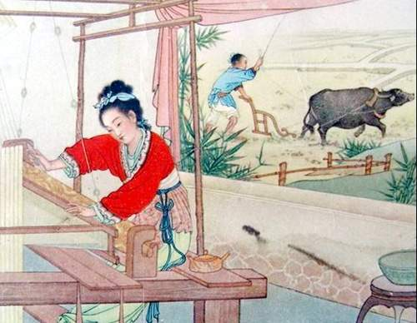
牛郎织女

Slide 3

嫦娥奔月

Slide 4
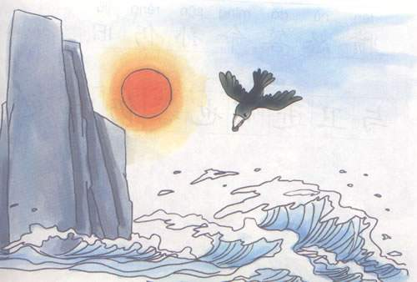
精卫填海

Slide 5
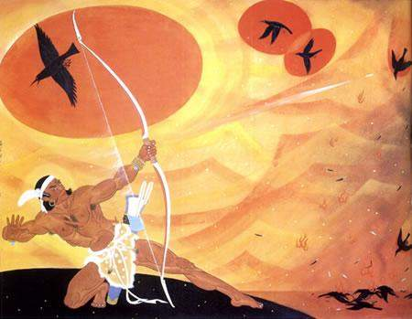
后羿射日

Slide 6
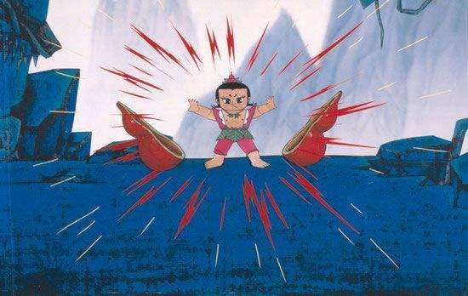
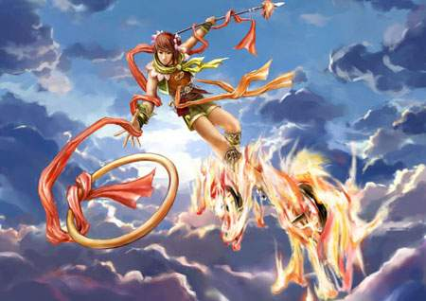
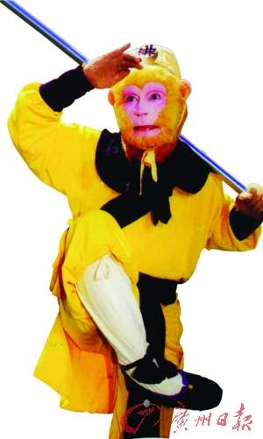
葫芦娃

Slide 7

西游记

Slide 8
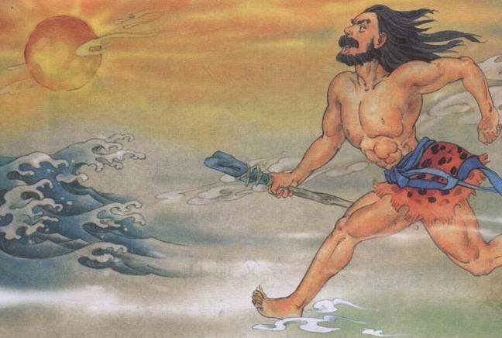
夸父逐日

Slide 9
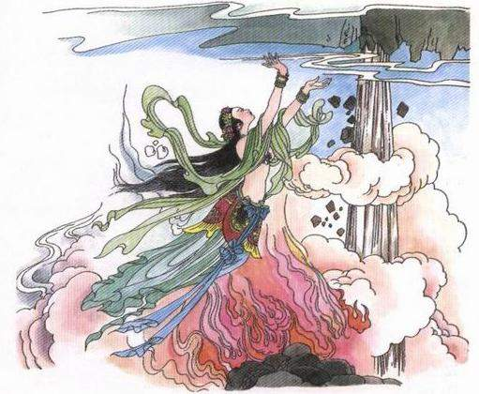
女娲补天

Slide 10
连线题
大禹
补天
女娲
填海
嫦娥
治水
精卫
奔月

Slide 11
大禹治水
牛郎织女
女娲补天
夸父追日
嫦娥奔月
西游记
精卫填海
葫芦娃
后羿射日

Slide 12
18 盘古开天地

Slide 13
读一读,写一写
猛（ ） 缓（ ）缓 一丈（ ）
逐（ ）渐 祖宗（ ）宇宙 黑暗（ ）上升 下降（ ） 气息 四肢
肌（ ）肤（ ） 辽（ ）阔（ ）
血（ ）液（ ） 奔流不息 茂盛
滋（ ）润（ ） 创（ ）造（ ）
měng
huǎn
zhàng
zhú
zōng
àn
jiàng
jī
fū
liáo
kuò
xuè
yè
zī
rùn
chuàng
zào

Slide 14
我会认
猛 缓 丈 逐 肢
肌 辽 血 液 宗
měng huǎn zhàng zhú zhī
jī liáo xuè yè zōng

Slide 15
暗 降 丈 血 润
肢 肌 肤 辽 阔
液 滋 创 造

Slide 16
我会读词语
宇宙 黑暗 上升 下降
气息 四肢 肌肤 辽阔 血液
奔流不息 茂盛 滋润 创造

Slide 17
宇宙 黑暗 上升 下降 气息 四肢 肌肤 辽阔 血液 奔流不息 茂盛 创造 逐渐 滋润 混沌
祖宗 缓缓 一丈 血液
猛劈

Slide 18
宇宙 黑暗 上升 下降 气息 四肢 肌肤 辽阔 血液 奔流不息 茂盛 创造 逐渐 滋润 混沌
祖宗 缓缓 一丈 血液
猛劈

Slide 19
jiàng luò jī fū
liáo kuò xuè yè
zī rùn chuàng zào
降落 肌肤
辽阔 血液
滋润 创造

Slide 20
这篇课文讲了一个怎样的故事？
（1）
盘古为什么要开天辟地呢？
（2）

Slide 21
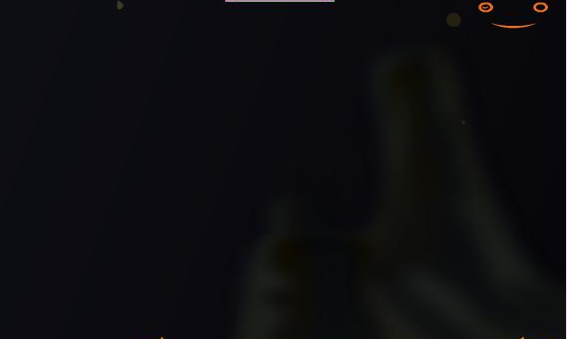

很久很久以前，天和地还没有分开，宇宙混（hùn）沌（dùn）一片。有个叫盘古的巨人，在这混沌之中，一直睡了十万八千年。

Slide 22
混沌：① 我国传说中指宇宙形成以前模糊
一团的景象；
② 形容糊里糊涂、无知无识的样子。

Slide 23
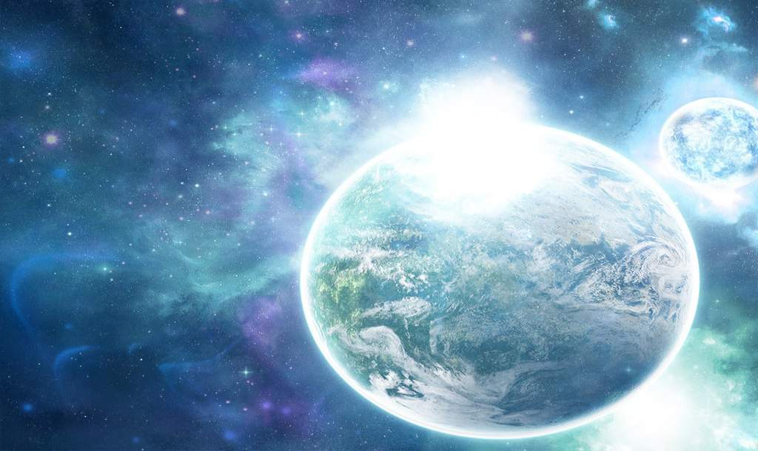
人类的老祖宗盘古，用他的整个身体创造了美丽的宇宙。

Slide 24
人类的老祖宗盘古，用他的整个身体创造了美丽的宇宙。

Slide 25
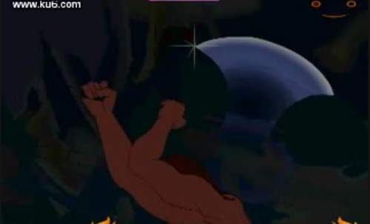
盘古是怎样创造宇宙的？
醒
见
有一天，盘古忽然醒了。他见周围一片漆黑，就抡起大斧头，朝眼前的黑暗猛劈过去。只听一声巨响，混沌一片的东西渐渐分开了。轻而清的东西，缓缓上升，变成了天；重而浊的东西，慢慢下沉，变成了地。
抡
劈
轻
清
上升
重
浊
下沉
请找一找这段中意思相反的词

Slide 26
有一天，盘古 醒了。他见周围一片 ，就（ ）起大斧头，朝眼前的黑暗（ ）（ ）过去。
忽然
漆黑
抡
猛
劈

Slide 27
比较句子：
他见周围一片漆黑，就 抡起大斧头，朝眼前的黑暗猛劈过去。
他见周围一片漆黑，就 拿起大斧头，朝眼前的黑暗砍过去。

Slide 28
填一填
轻
清
1.（ ）而（ ）的东西，
（ ），变成了天。
2.（ ）而（ ）的东西，
（ ），变成了地。
缓缓上升
重
浊
慢慢下降

Slide 29
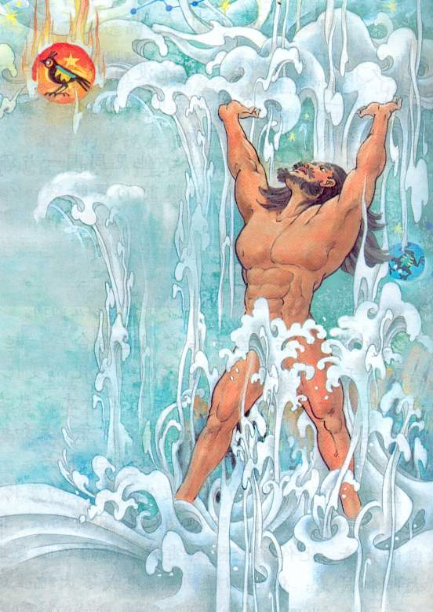
天地分开以
后，盘古怕它们
还会合在一起，
就头顶着天，用
脚使劲蹬着地。
天每天升高一丈，
地每天下沉一丈，
盘古也随着越长
越高。这样不知
过了多少年，天
和地逐渐成形了，
盘古也累得倒了
下去。

Slide 30
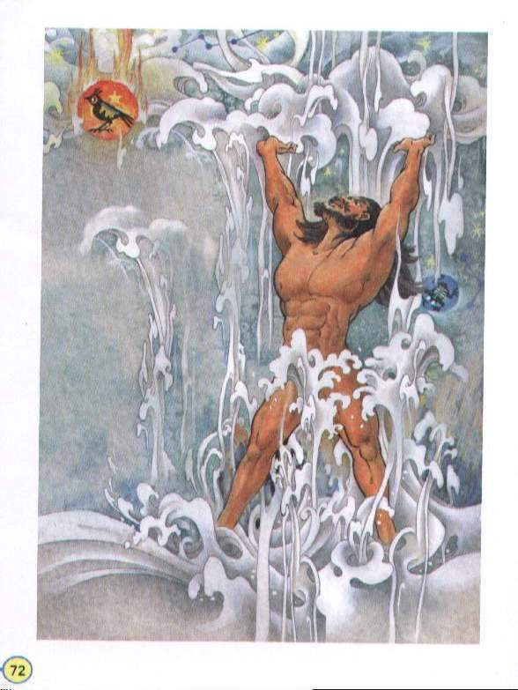
天地分开以
后，盘古怕它们
还会合在一起，
就头 着天，用
脚使劲 着地。
天每天升高一丈，
地每天下沉一丈，
盘古也随着越长
越高。这样不知
过了多少年，天
和地逐渐成形了，
盘古也累得倒了
下去。
顶
蹬

Slide 31
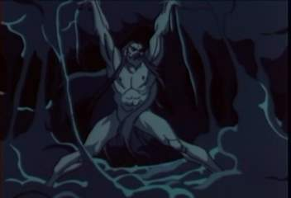
天地分开以后，盘古怕它们还会合在一起，就 。
头顶着天，用脚使劲蹬着地

Slide 32
天每天升高一丈，地每天下沉一丈，盘古也随着越长越高。这样不知过了多少年，天和地逐渐成形了，盘古也累得倒了下去。

Slide 33
一年过去了，盘古这样顶天立地。
十年过去了，( )。
一百年过去了，( )。
一万年过去了，( )。
一百万年过去了，( )。
…………

Slide 34
几百年过去了，盘古头顶着天，用脚使劲蹬着地。
几千年过去了，盘古头顶着天，用 脚使劲蹬着地。
几万年过去了，盘古头顶着天，用脚使劲蹬着地。
几百万年过去了，盘古头顶着天，用脚使劲蹬着地。

Slide 35
盘古倒下后，他的身体发生了哪些巨大的变化？

Slide 36
自学指导（二）
读4、5自然段，完成填空。
他呼出的气息,变成了（ ）和（ ）；
他发出的声音,化作了（ ）。
他的双眼变成了（ ）；
他的四肢,变成了（ ）；
他的肌肤,变成了（ ）；
他的血液,变成了（ ）；
他的汗毛,变成了（ ）；
他的汗水,变成了（ ）……

Slide 37
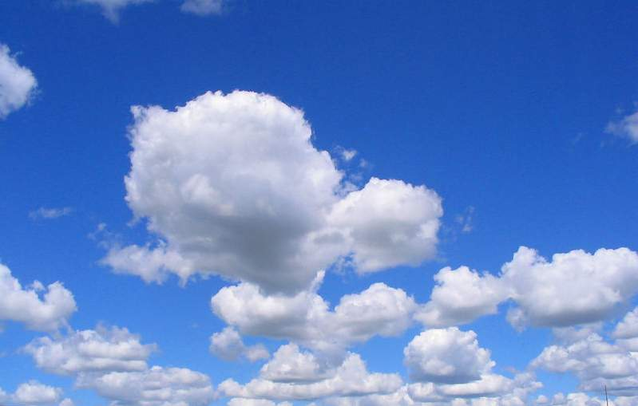
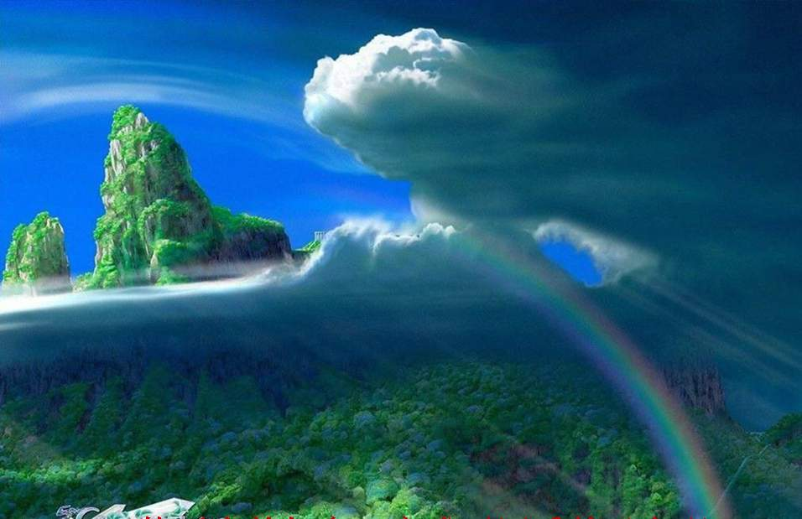
他呼出的气息，变成了四季的风和飘动的云;

Slide 38
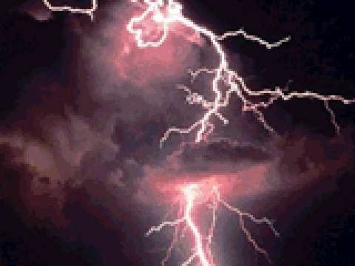

他发出的声音，化作了隆隆的雷声。

Slide 39
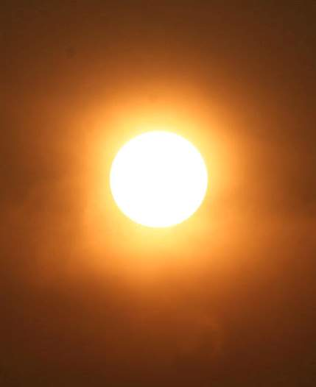
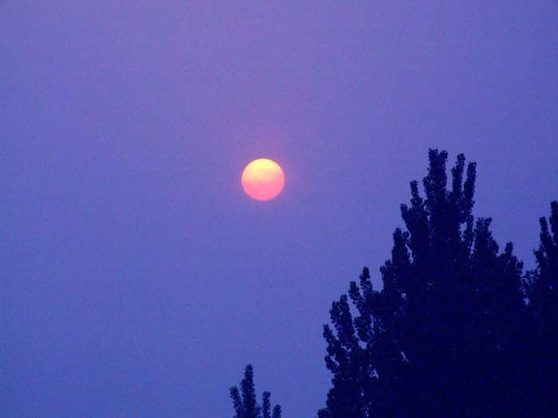
他的双眼，变成了太阳和月亮；

Slide 40
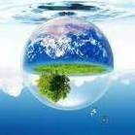
北
他的四肢，变成了大地上
的东、西、南、北四极
西
东
南

Slide 41

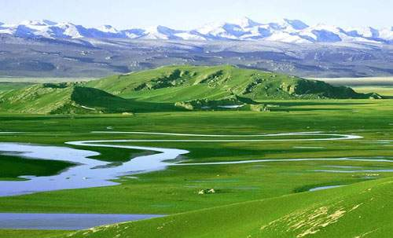
他的肌肤，变成了辽阔的大地；

Slide 42
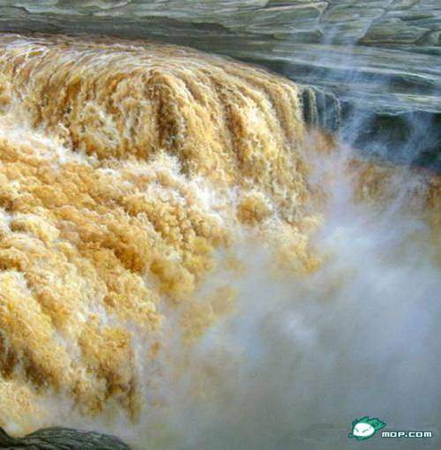
他的血液，变成了奔流不息的江河；

Slide 43
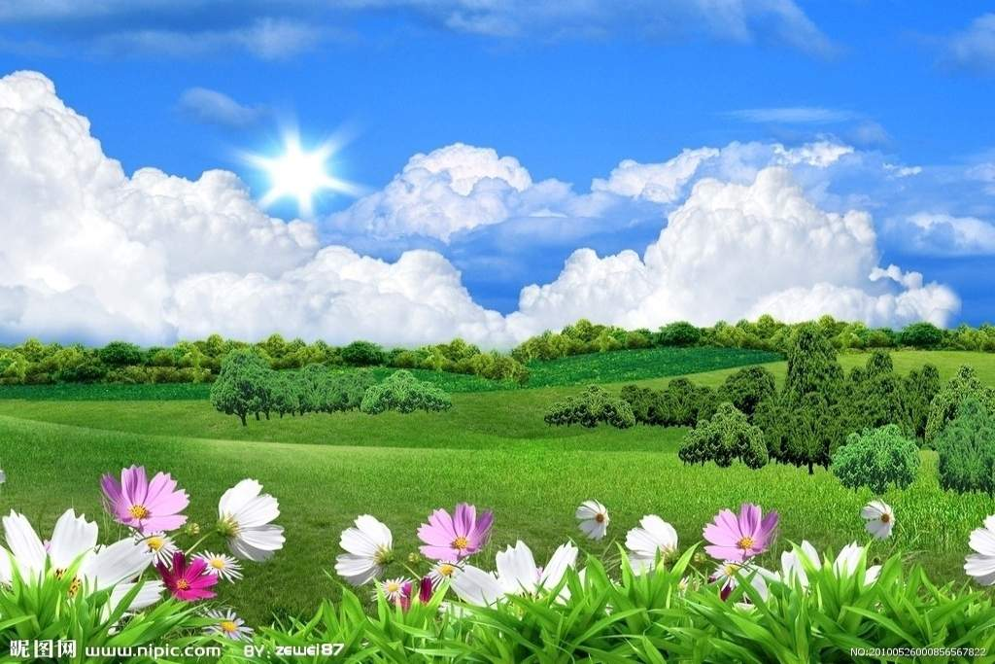


他的汗毛，变成了茂盛的花草树木。

Slide 44
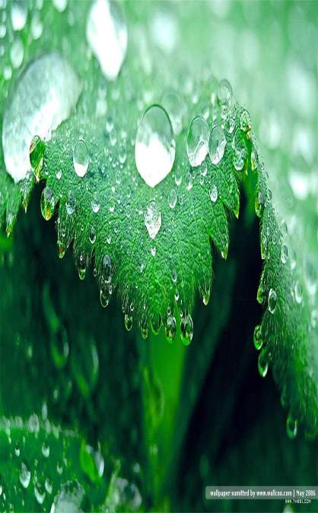

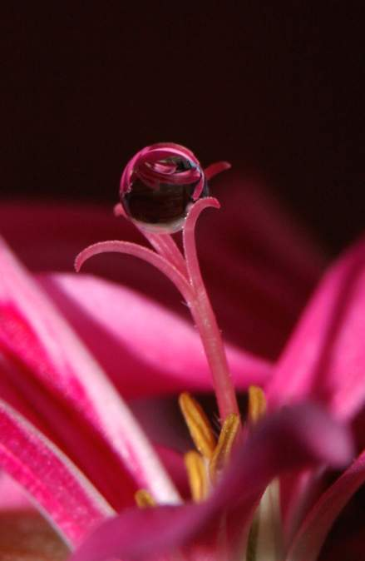


他的汗水，变成了滋润万物的雨露……

Slide 45


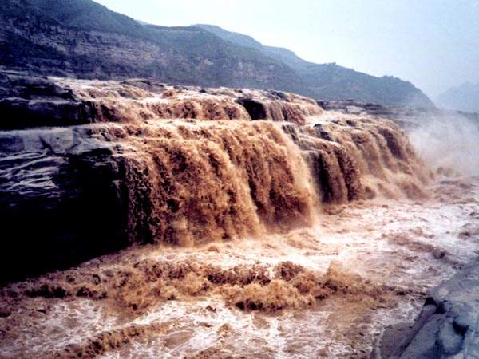
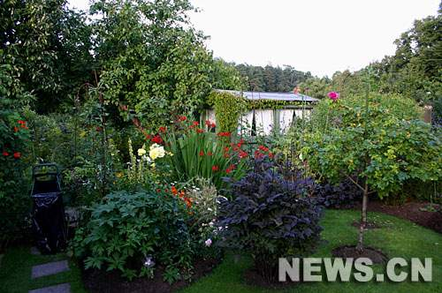
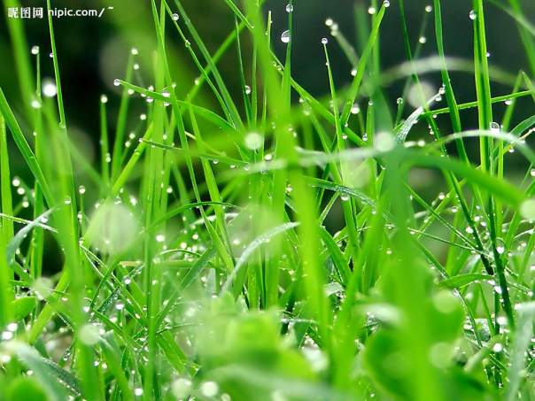
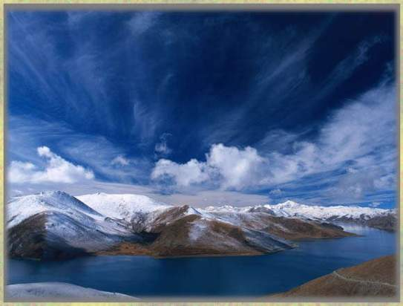
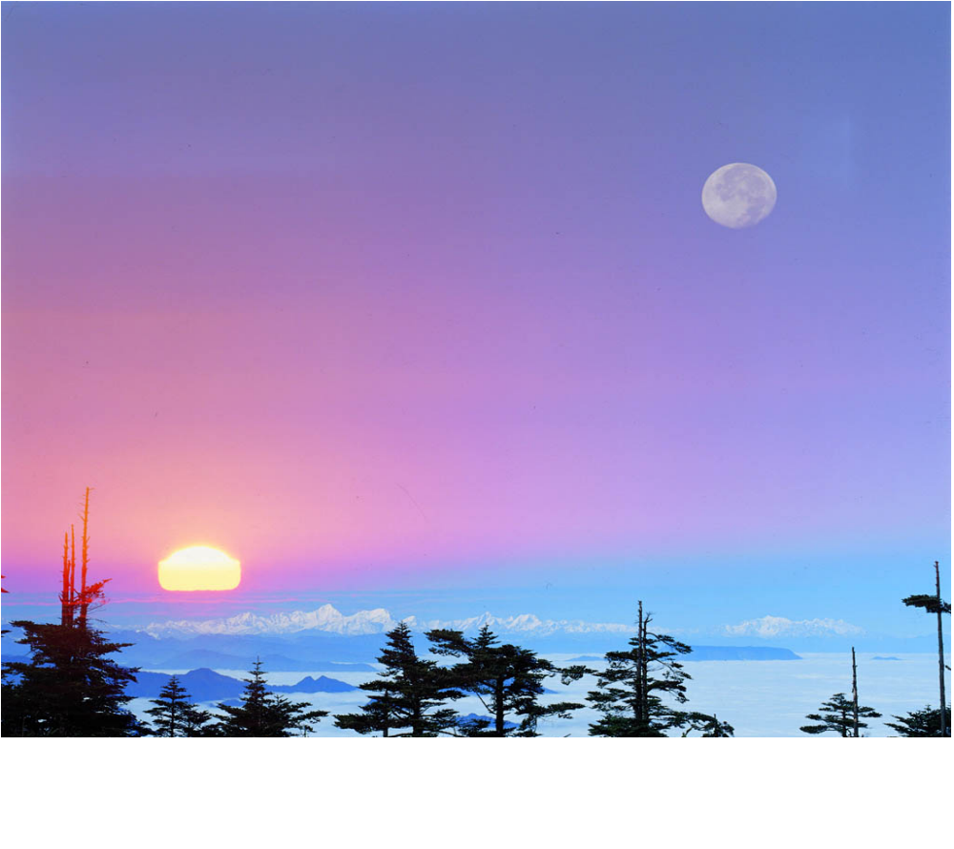
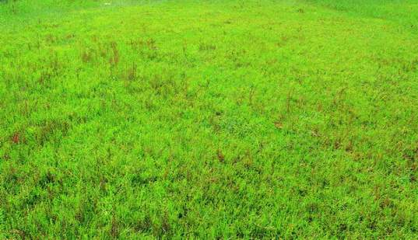
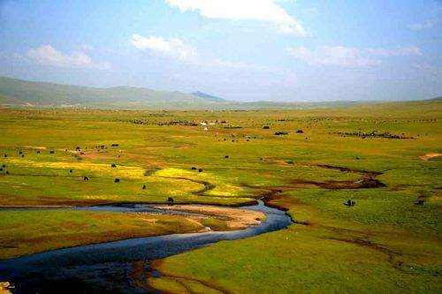
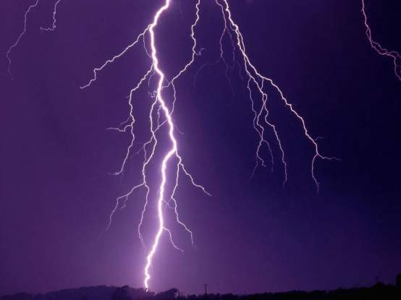


南
西
东
北
汗毛－
花草树木
四肢－
声音－
太阳和月亮
气息－
东、西、南、北
风和云
雷声
大地
双眼－
雨露
肌肤－
汗水－
血液－
江河

Slide 46

他呼出的气息，变成了 ；
他发出的声音，化作了 。
他的双眼，变成了 ；
他的四肢，变成了 ；
他的肌肤，变成了 ；
他的血液，变成了 ；
他的汗毛，变成了 ；
他的汗水，变成了 … …
修辞手法
排比

Slide 47
盘古倒下后，他的身体发生了巨大的变化。他呼出的气息，变成了__________；他发出的声音，化作了________。他的双眼，变成了_______；他的四肢，变成了____________；他的肌肤，变成了_______；他的血液，变成了_________；他的汗毛，变成了___________；他的汗水，变成了___________……

Slide 48
他呼出的气息, 他的肌肤,
变成了 变成了
四季的风和飘动的云。 辽阔的大地。
他发出的声音, 他的血液,
化作了 变成了
隆隆的雷声。 奔流不息的江河。
他的双眼 他的汗毛,
变成了 变成了
太阳和月亮。 茂盛的花草树木。
他的四肢, 他的汗水,
变成了 变成了
大地上的东、西、南、北四极。滋润万物的雨露。

Slide 49
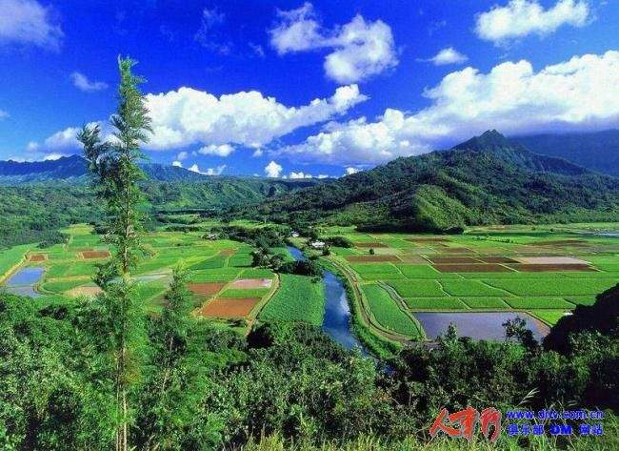
他的___，变成了____的___。
他的___，变成了____的___。

Slide 50
抬头看天，那飘动地云，是盘古呼出的气息。
放眼大地，辽阔的土地，是盘古的（ ）。
大地上，茂盛的花草树木，是盘古的（ ）。
晶莹剔透的宝石，是盘古的（ ）。
纵横交错的道路，是盘古的（ ）。
反复无常的四季，是盘古的（ ）。
………………
肌肤
汗毛
牙齿
经脉
起伏不定的心情

Slide 51

我还能把自己想到的说一说。
人类的老祖宗盘古，
用他的整个身体创造了美丽的宇宙。
他的双眼，
变成了太阳和月亮；
他的四肢，
变成了大地上的东、西、南、北四极；
他的肌肤，
变成了辽阔的大地；
他的牙齿，
变成了 ；
他的筋脉，
变成了 ；
他的 ，
变成了 ……

Slide 52

做一做
发出 发生 发现
1.盘古倒下后，他的身体 了巨大的变化。
2.我 了他的秘密。
3.他 的声音，化作了隆隆的雷声。
茂盛 茂密
1.他的汗毛，变成了 的花草树木。
2.忽然，从 的草丛中钻出一只野兔。

Slide 53
想一想
下列可以用在盘古身上的词语是（）
A.勇于献身
B.雄伟、高大
C.开天辟地
D.勤勤恳恳

Slide 54
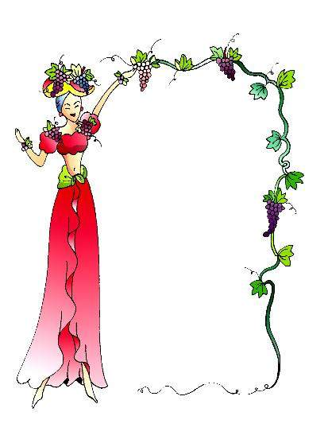

友情卡
我想对盘古说：“__________________。”
_____的盘古：
我想对你说_____________________________________________________________________________________。

Slide 55
想象感悟
请同学们按“盘古醒后——天地分开后——盘古倒下后”的顺序复述课文。

Slide 56
作业:
1、熟读课文，把这个神奇的故事讲给家人听。
2、阅读选读课文第五课《神笔马良》。
3、继续搜集一些关于盘古资料来讲一讲。
4、买一本或借一本《中外神话故事》。

Slide 57
  课文是怎样描写地球万物的？
隆隆的雷声
辽阔的大地
奔流不息的江河
茂盛的花草树木
滋润万物的雨露
四季的风
飘动的云

Slide 58
盘古倒下后，他的身体发生了巨大的变化。他呼出的气息，变成了四季的风和飘动的云；他发出的声音，化作了隆隆的雷声。他的双眼变成了太阳和月亮；他的四肢，变成了大地上的东、西、南、北四极；他的肌肤，变成了辽阔的大地；他的血液，变成了奔流不息的江河；他的汗毛，变成了茂盛的花草树木；他的汗水，变成了滋润万物的雨露……

Slide 59
照样子，填一填。
隆隆的(雷声) 茂盛的（花草树木）
巨大的（ ） 呼出的（ ）
四季的（ ） 飘动的（ ）
辽阔的（ ） 奔流不息的（ ）
滋润万物的（ ） 美丽的（ ）
变化
气息
风
云
大地
江河
雨露
宇宙

Slide 60
隆隆的雷声 辽阔的大地
奔流不息的江河 茂盛的花草树木
滋润万物的雨露
（ ）的风 （ ）的云
（ ）的宇宙

Slide 61
板书设计：
18 盘古开天地
开天辟地
创造
顶天立地
身化万物

